Slide 1
Дедушка Мороз

Slide 2
Дед Моро́з — главный сказочный персонаж на празднике Нового года

Slide 3
Изначально в славянской мифологии — олицетворение зимних морозов.

Slide 4
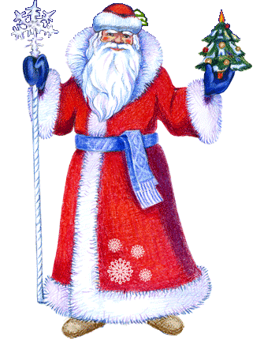
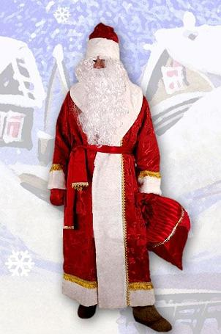
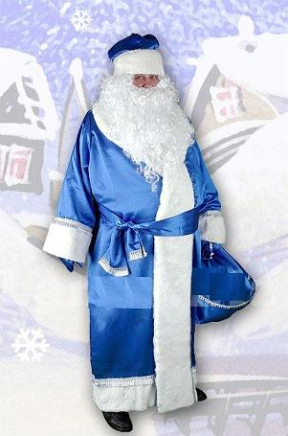
Обычно изображается в белой, синей или красной шубе, с длинной белой бородой и посохом в руке, в валенках.

Slide 5
Ездит на тройке лошадей.

Slide 6
Неразлучен со своей внучкой Снегурочкой.

Slide 7
С 1998 года официальной резиденцией Деда Мороза в России считается город Великий Устюг.

Slide 9
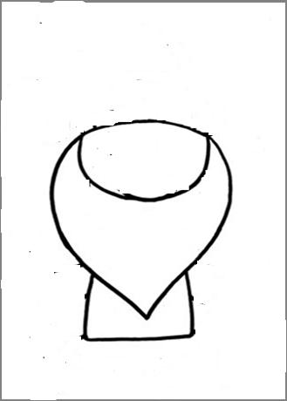

Slide 15
С наступающим Новым годом!

